Slide 1


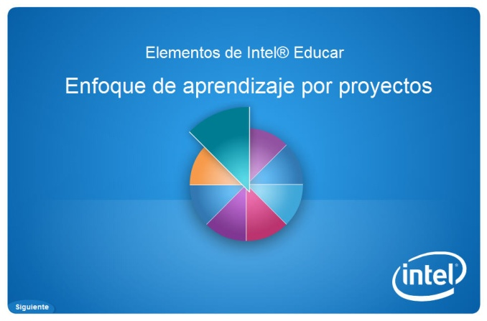
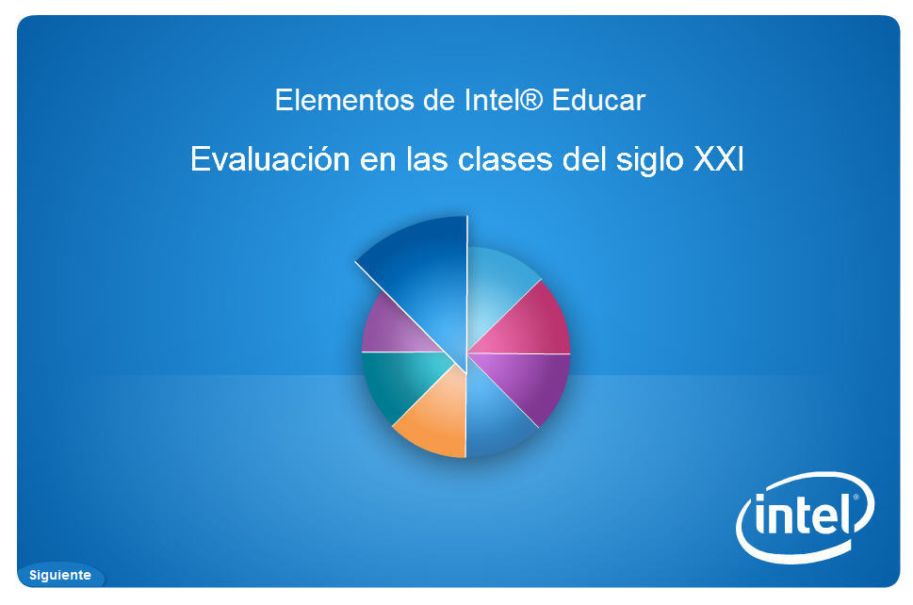
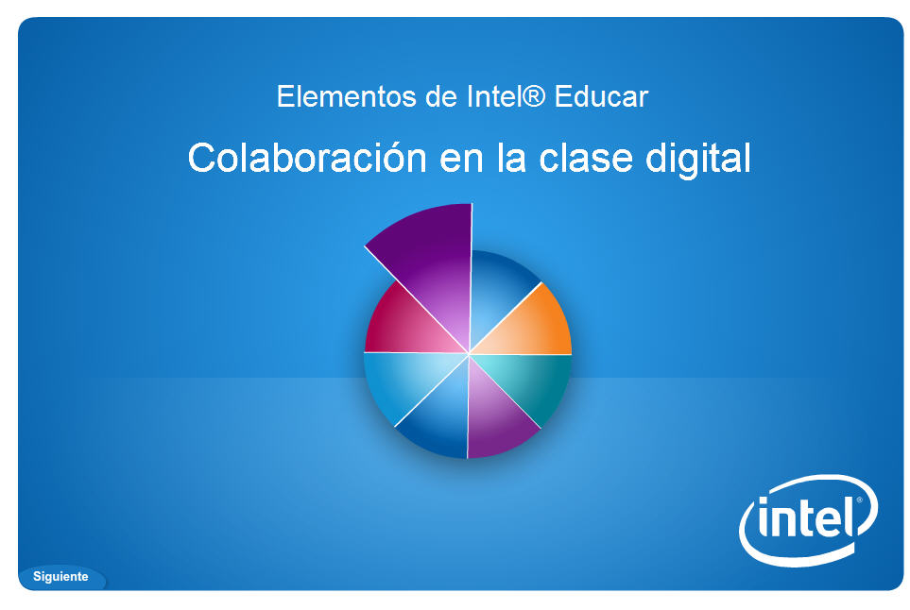
Elementos de Intel® Educar
Una serie de cursos de desarrollo
profesional que proporcionan una
profunda exploración de los conceptos de aprendizaje del siglo XXI.
¡Y hay más por venir…!

Slide 2
Serie Elementos de Intel® Educar
Conveniente: desarrollo profesional para docentes con poco tiempo
Convincente: contenido de aprendizaje virtual, incluyendo tutoriales de aprendizaje virtual animados, ejercicios de aprendizaje interactivos y actividades fuera de línea.
Disco compacto en línea o fuera de línea gratuito.
Cursos
Enfoque de aprendizaje por proyectos
Evaluación en las clases del siglo XXI
Colaboración en la clase digital
Otros cursos futuros incluirán:
Liderazgo en el siglo XXI.
Pensamiento crítico con datos (evidenciando e interpretando datos visuales)
Aprendizaje autónomo en un aula centrada en el estudiante

Slide 3


Elementos de Intel® Educar
Colaboración en la clase digital
Ayuda a que los estudiantes se conviertan en colaboradores digitales más competentes

Slide 4
5 módulos: 1-3 horas de aprendizaje virtual
Estructura del curso
Módulo 1:
Clases colaborativas
Cada módulo contiene de 3 a 6 lecciones
Módulo 2:
Un marco de trabajo para
la colaboración digital
Las
lecciones
incluyen
3
tipos de
actividades
1. Aprendizaje virtual:
aprenden conceptos con
tutoriales interactivos .
Módulo 3:
Herramientas de colaboración
2. Plan de acción:
aplican conceptos para su
propia clase.
Módulo 4:
Estrategias de colaboración
3. Discusiones facilitadas:
comparten ideas y brindan
realimentación sobre sus
planes de acción.
Módulo 5:
Administrar una clase
colaborativa
Los docentes aprenderán a planificar actividades de colaboración que beneficien a los estudiantes, ayudándoles a desarrollar destrezas de pensamiento del siglo XXI, a profundizar la comprensión del contenido y a prepararlos para el mundo global.
Notes:
.

Slide 5
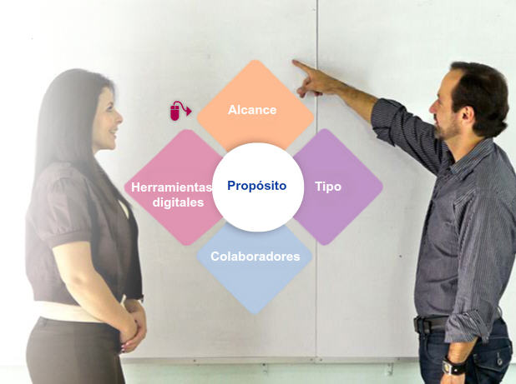
Elementos de Intel® Educar: Colaboración en la clase digital
Siga a dos docentes que discuten e implementan estrategias de colaboración en sus clases.
Vea la colaboración en acción por medio de ejemplos en el salón de clases
Explore un marco de trabajo de colaboración
Explore herramientas de colaboración en línea
Comprenda las estrategias de colaboración para apoyar ética, de modo seguro y legal las destrezas de colaboración en línea
Apoye y administre la colaboración.

Slide 6
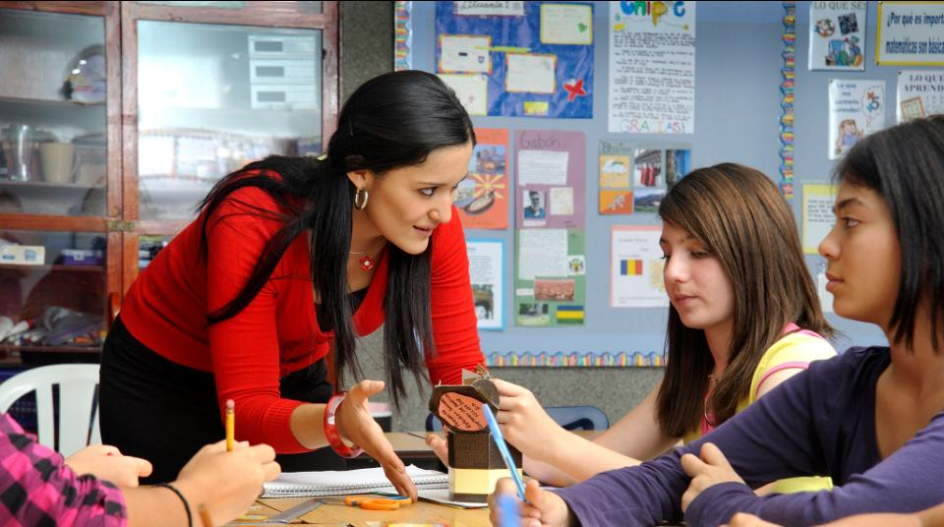
Elementos de Intel® Educar Evaluación en las clases del siglo XXI
Aprenda métodos innovadores para la evaluación de las
destrezas del siglo XXI
Notes:
Evaluación en las clases del siglo XXI es una experiencia de aprendizaje virtual interactiva que ofrece una visión a fondo de las evaluaciones que satisfacen las necesidades de la enseñanza-aprendizaje del siglo XXI.
En este curso, los docentes comprenden cómo puede verse beneficiada su práctica pedagógica y el aprendizaje de sus estudiantes a través de las estrategias de evaluación. Los docentes aprenden cómo planificar, desarrollar y administrar la evaluación centrada en el estudiante. Los ejercicios del plan de acción ofrecen oportunidades para aplicar los conceptos de evaluación.

Slide 7
5 Módulos: 1-3 horas de aprendizaje virtual por cada módulo
Estructura del curso
Módulo 1:
Aprendizaje en el siglo XXI
Cada módulo consta de
3 a 6 lecciones
Módulo 2:
Estrategias de evaluación
Las
lecciones
incluyen
3 tipos
de
actividades
Aprendizaje virtual:
aprenden conceptos con
tutoriales interactivos .
Módulo 3:
Métodos de evaluación
Plan de acción:
aplican conceptos para
su propia clase.
Módulo 4:
Desarrollo de la evaluación
Discusiones facilitadas:
comparten ideas y brindan
realimentación sobre sus
planes de acción.
Módulo 5:
Evaluación en acción
Los participantes aprenden a planificar, desarrollar y administrar la evaluación centrada en el estudiante.
Notes:
Módulo 1: Aprendizaje en el siglo XX1
Trata sobre las destrezas del siglo XXI que necesitan los estudiantes para destacarse en un mundo cambiante. Vea a qué se asemeja la evaluación en clases del siglo XXI y cómo son evaluadas las destrezas del siglo XXI.
Módulo 2: Estrategias de evaluación
Aprenda cómo los propósitos de la evaluación definen la práctica evaluativa y cómo los distintos métodos e instrumentos de evaluación satisfacen esos propósitos. Revise las características de las matrices de valoración efectivas y explórelas para evaluar las destrezas del siglo XXI.
Módulo 3: Métodos de evaluación
Vea cómo los métodos de evaluación pueden ser utilizados para varios propósitos evaluativos, como parte de las actividades de una clase regular. Aprenda cómo los métodos de evaluación pueden mejorar la enseñanza y el aprendizaje.
Módulo 4: Desarrollo de la evaluación
Desarrolle un plan de evaluación y cree evaluaciones para cumplir los estándares, las destrezas del siglo XXI y los objetivos de una unidad o proyecto.
Módulo 5: Evaluación en acción
Aprenda formas de programar y dar seguimiento a la evaluación continua en sus clases, así como apoyar a los estudiantes en su transición hacia sus nuevos roles. Planifique la utilización de la información obtenida a través de la evaluación como guía para la reflexión, para establecer metas, planificar el aprendizaje y proveer insumos para propósitos de calificación.

Slide 8



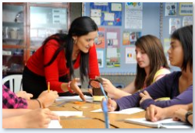
Elementos de Intel® Educar: Evaluación en las clases del siglo XXI
Siga a tres docentes que están implementando métodos de evaluación continuos e integrados en sus aulas
Vea la evaluación en acción en aulas del siglo XXI
Aprenda acerca de propósitos, métodos e instrumentos para la evaluación
Comprenda cómo integrar métodos de evaluación
Planee y desarrolle evaluaciones
Apoye y administre la información y la evaluación continua.
Notes:
>> Cargue el curso AST, muestre la Orientación y desplácese a través de la Introducción.
[AL PRESENTADOR: Si dispone de tiempo, realice una actividad]

Slide 9

Elementos de Intel® Educar
Enfoque de aprendizaje basado en proyectos
Involucre a sus estudiantes con los nuevos enfoques en su clase.
Notes:
Enfoque de aprendizaje basado en proyectos ayuda a que los docentes mejoren su comprensión y aplicación de este enfoque de aprendizaje en sus clases. Este curso está dirigido a docentes que son nuevos en enfoque de aprendizaje basado en proyectos y a los docentes experimentados con este enfoque también les resulta igualmente útil.

Slide 10
5 Módulos: 1-3 horas de aprendizaje virtual por cada módulo
Estructura del curso
Módulo 1:
Introducción a los proyectos
Cada módulo consta
de 3 a 6 lecciones
Módulo 2:
Diseño de proyectos
Las
lecciones
incluyen
3 tipos de
actividades
1. Aprendizaje virtual:
aprenden conceptos con
tutoriales interactivos.
Módulo 3:
Evaluación de proyectos
2. Plan de acción:
aplican conceptos
para su propia clase.
Módulo 4:
Planificación de proyectos
3. Discusiones facilitadas:
comparten ideas y brindan
realimentación sobre los
planes de acción.
Módulo 5:
Orientar el aprendizaje
Los participantes desarrollan los materiales y las actividades
para practicar o mejorar el enfoque de aprendizaje
por proyectos en su aula.
Notes:
Con 5 módulos, los docentes pueden explorar fácilmente los beneficios de la ejecución de proyectos en el aula y empezar a construir sus propios planes de acción que incorporen proyectos.

Slide 11

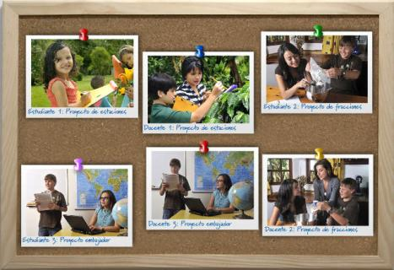
Elementos de Intel® Educar: Curso Enfoque de Aprendizaje basado en Proyectos (EAP)
Una experimentada docente ayuda a un colega novato.
Ella comparte sus estrategias para involucrar a sus estudiantes en proyectos que mejoren su aprendizaje.
Usted podrá visitar a los estudiantes para ver cómo se benefician del aprendizaje basado en proyectos.
Notes:
>> Cargue el curso PBL, muestre la Orientación y desplácese a través de la Orientación.
[AL PRESENTADOR: Si dispone de tiempo, realice una actividad: Un buen ejemplo está en el Módulo 1: Lección 2: Actividad 3 (Beneficios, Conceptos erróneos y Retos: Alberto y María discuten sobre Aprendizaje basado en proyectos). Puede saltar directamente a una actividad (... probablemente usted ya lo sabe) haciendo clic en el botón Menú (abajo, en la presentación) y luego seleccionando el Módulo 1, Lección 2, Actividad 3).

Slide 12
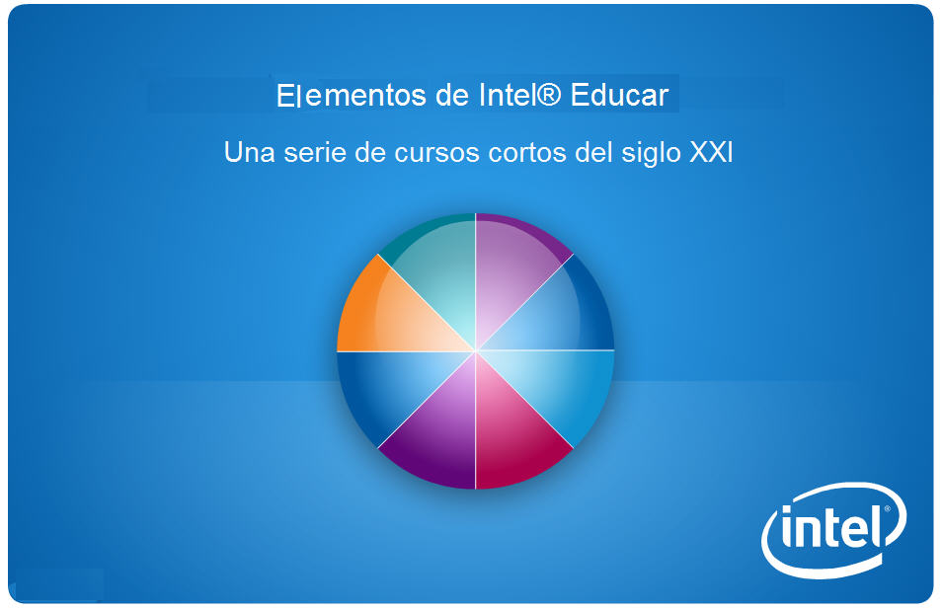
Lleve el curso
Autodidáctico
Simplemente haga clic en el enlace
de Intel® Educación para tomar el curso
en línea u ordenar un CD gratuito
www.intel.com/education/la/es/elementos/
Facilitado
Para una experiencia más eficaz, facilite el
curso con un grupo de docentes de su centro
educativo o región.
  8 horas de contenido facilitado
  Guía de facilitación como apoyo al facilitador
  Las agencias de educación pueden aplicar por un Contrato de Licenciamiento para poder hospedar el curso en su propio portal educativo o Ambiente Educativo Virtual (AVA).
Elementos de Intel® Educar
Curso de enfoque de aprendizaje
basado en proyectos
Notes:
Los Elementos pueden ser administrados en tres distintos formatos: completamente en línea, a través de discos compactos o a través de facilitación. Simplemente escoja la opción que mejor se adapte a sus necesidades.

Slide 13
Elementos de Intel® Educar – Materiales para la facilitación
Una experiencia facilitada forja comunidades de aprendizaje profesional a través de las discusiones de grupo y el intercambio de ideas en los planes de acción.
El contexto de la facilitación es flexible: usted puede modificar o añadir sus propias actividades.
El formato del curso es una decisión de planificación local. Puede impartir un curso facilitado totalmente presencial, totalmente en línea o híbrida.
La duración de un curso facilitado es flexible y determinado por las necesidades de su programa. Se proveen cronogramas de muestra para incorporarlos o adaptarlos.
Se permite utilizar este contenido y cobrar una cuota normal y razonable por la impartición del curso, siempre que sus participantes reciban créditos de educación, basado en los requisitos locales.
Una vez completado, Intel le solicita que reporte el número de docentes que ha capacitado.
Para más información, vea: www.intel.com/education/la/es/elementos/facilitacion.htm
Notes:
Los Elementos pueden ser administrados en tres distintos formatos: completamente en línea, a través de discos compactos, o a través de facilitación presencial. Simplemente escoja la opción que mejor se adapte a su circunscripción.

Slide 14
Programa Intel® Educar
Intel se complace en ofrecer la serie de cursos de los Elementos de Intel® Educar sin cargo para los docentes, porque creemos que la educación de calidad es la base de la oportunidad y la innovación.
En Intel, trabajamos con los docentes para desarrollar programas de educación que combinen las mejores prácticas con el poder de la tecnología. Desde 1999, el Programa Intel Educar ha ayudado a 9 millones educadores en más de 60 países para hacer el aprendizaje más atractivo y relevante a través del uso de la tecnología.
Notes:
Los cursos de Intel Educar incorporan algunas herramientas y recursos que podrá encontrar en www.intel.com/education/docentes, incluyendo la Guía de ayuda, Evaluación de proyectos, Diseño de proyectos efectivos y las Herramientas para el pensamiento crítico...

Slide 15
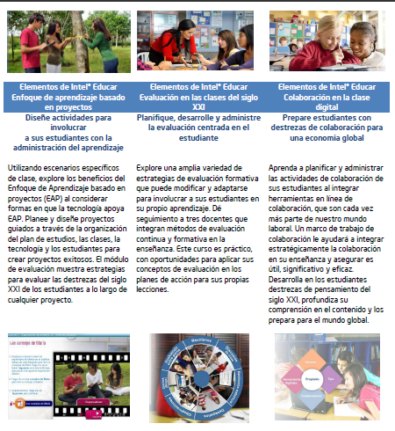

¿Qué opinan los participantes?
“He vivido un curso muy enriquecedor, particularmente siento que la experiencia genera crisis cognitiva, vital para comenzar a moverse y buscar otras formas de generar aprendizajes.” – Participante del curso EAP, Costa Rica
“¡Creo que todos los docentes podrían beneficiarse con este curso!”
“Completar el plan de acción me provee más oportunidades para profundizar y aplicar lo que he aprendido del curso para mi propio trabajo”.
“Me encanta poder trabajar cada vez que tengo tiempo, incluso a media noche.”
“Nos llevamos una sólida base en el aprendizaje basado por proyectos. Ahora, sé los beneficios que este ofrece y comprendo
sus diferentes características, las cuales redundaran en el beneficio de nuestros estudiantes.” – Participante del curso EAP, Guatemala.
Descargue
un volante
acerca de
los Elementos de Intel Educar
Descargue un
volante
para adaptar

Slide 16
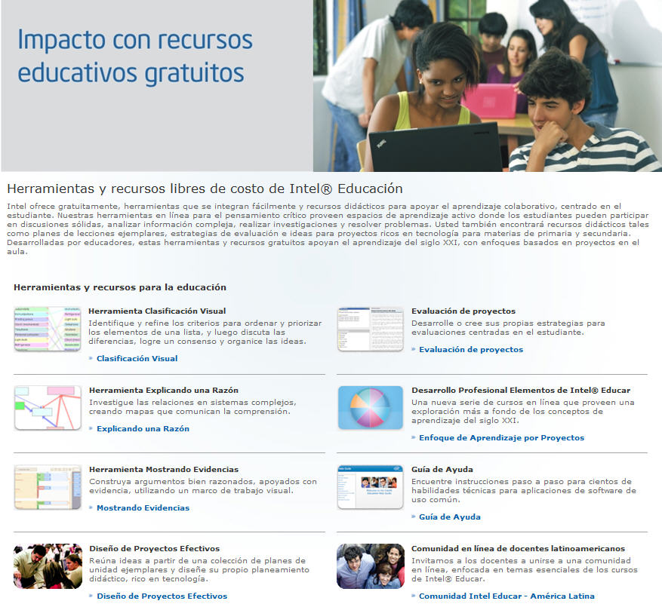
Herramientas y recursos para la enseñanza gratuitos www.intel.com/educacion/docentes
Notes:
Usted puede utilizar la captura de pantalla o ir a la dirección que se menciona arriba, para hacer una breve descripción de las herramientas y los recursos (la descripción se encuentra en la parte superior de la página o bien, hablar durante 30 segundos acerca de lo que a usted le gusta del sitio)
Muestre el URL para enseñar el sitio web de Intel...
Intel también proporciona un sitio web interactivo 2.0 gratuito como las Herramientas para fomentar el pensamiento de nivel superior. (Dé una breve visión general de 30 segundos de cada herramienta.)

Slide 17
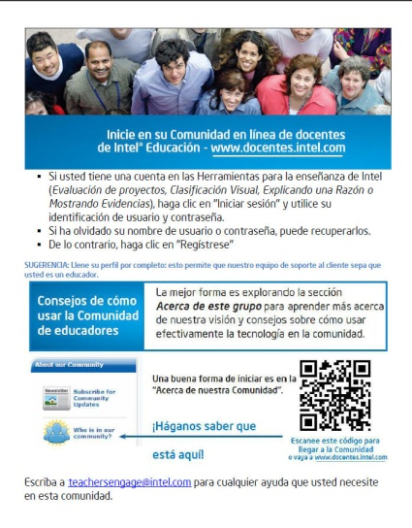
Para participar en otros cursos de Intel Educar, visite www.intel.com/education/la/es/programas/IntelEducar/index.htm y busque su país para ver más opciones de desarrollo profesional
Únase a la comunidad en línea
http://docentes.intel.com
La Comunidad en línea de docentes de Intel Educación es una red mundial de educadores interesados en el uso efectivo de la tecnología, diseño pedagógico, enfoque de aprendizaje basado en proyectos, evaluación de destrezas del siglo XXI, formulación de preguntas abiertas. Aprenda cómo otros están facilitando los cursos de la Serie Elementos de Intel Educar y comparta sus ideas.
Descargue información acerca de la Comunidad en línea
A

Slide 18


